Slide 1
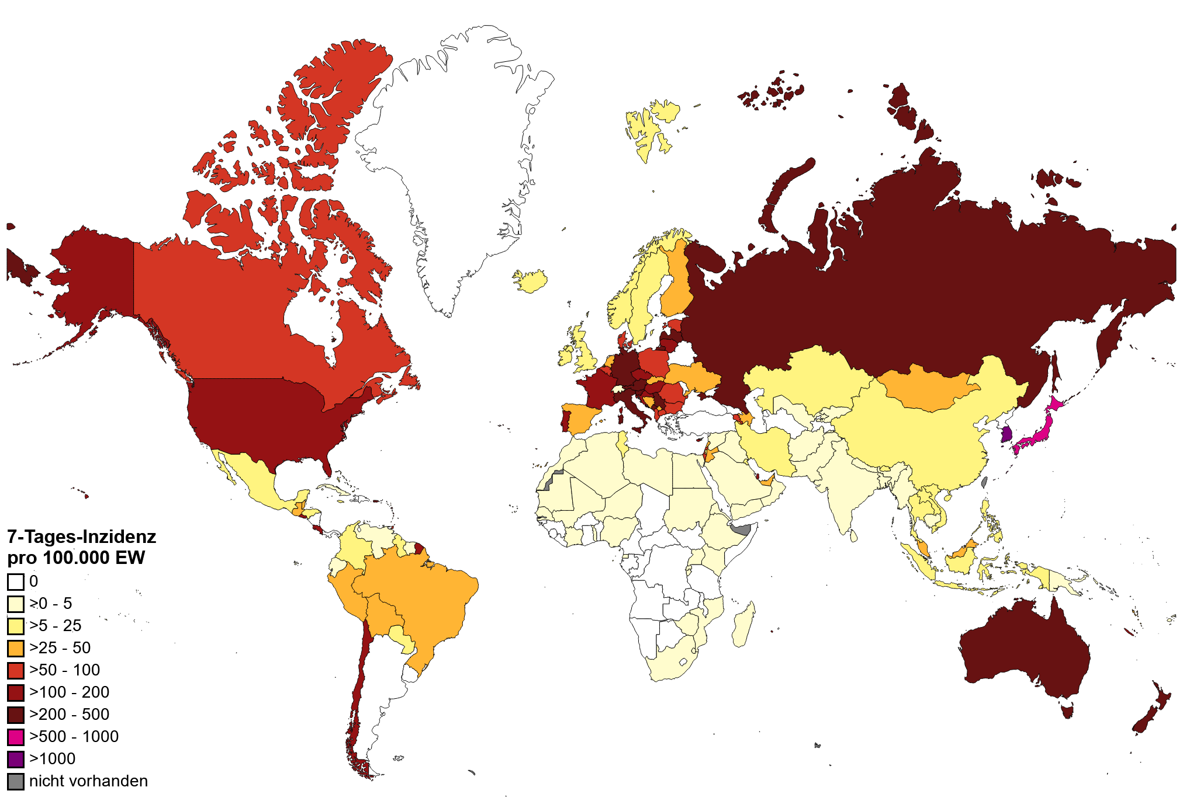
SARS-CoV-2 – Internationale Lage
Anzahl Fälle pro KW und WHO Region, 30.12.2019 – 06.09.2022
7-T Inzidenz pro 100.000 Einwohner weltweit
Kontinent | Cases 7d | Change Cases 7d % | Proportion Cases 7d % | Deaths 7d | Change Deaths 7d % | Proportion Deaths 7d %
Afrika | 12.230 | -16 | 0 | 57 | -17 | 0
Amerika | 817.403 | -5 | 22 | 5.765 | 13 | 44
Asien | 1.907.413 | -24 | 50 | 4.137 | -10 | 32
Europa | 978.551 | -16 | 26 | 2.737 | -27 | 21
Ozeanien | 84.710 | -22 | 2 | 387 | -21 | 3
Global | 3.800.307 | -18 |  | 13.083 | -6
Quellen: WHO-Dashboard, Zugriff 07.09.2022, Datenstand 06.09.2022; Karte und Tabelle PHI-Auswertung von WHO-Daten, Datenstand 06.09.2022
Notes:
CAVE: vielerorts im Frühjahr 2022 geänderte Teststrategien insbesondere in Europa z.B. Spanien, Dänemark, England testen nur Risikogruppen bzw Empfehlen nur Testung von Personen mit Risiko für ein schweren verlauf, Personen die Behandlung im KH benötigen und Personen die mit RG arbeiten; Österreich hat Anzahl PCR pro Einwohner reduziert
Japan und Südkorea noch hohe Inzidenzen (713 bzw 1100) aber weiterhin sinkende Fallzahlen (-31% un -19%)

Slide 2
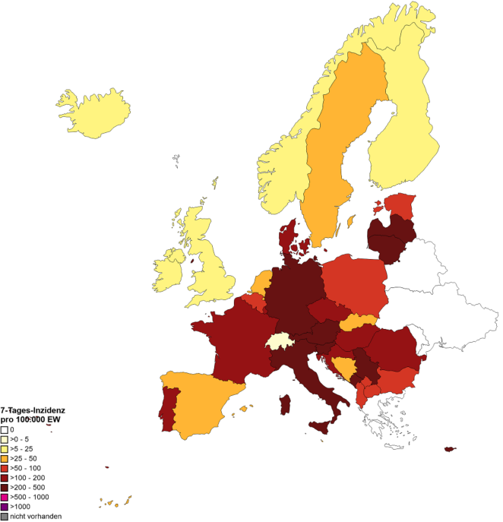
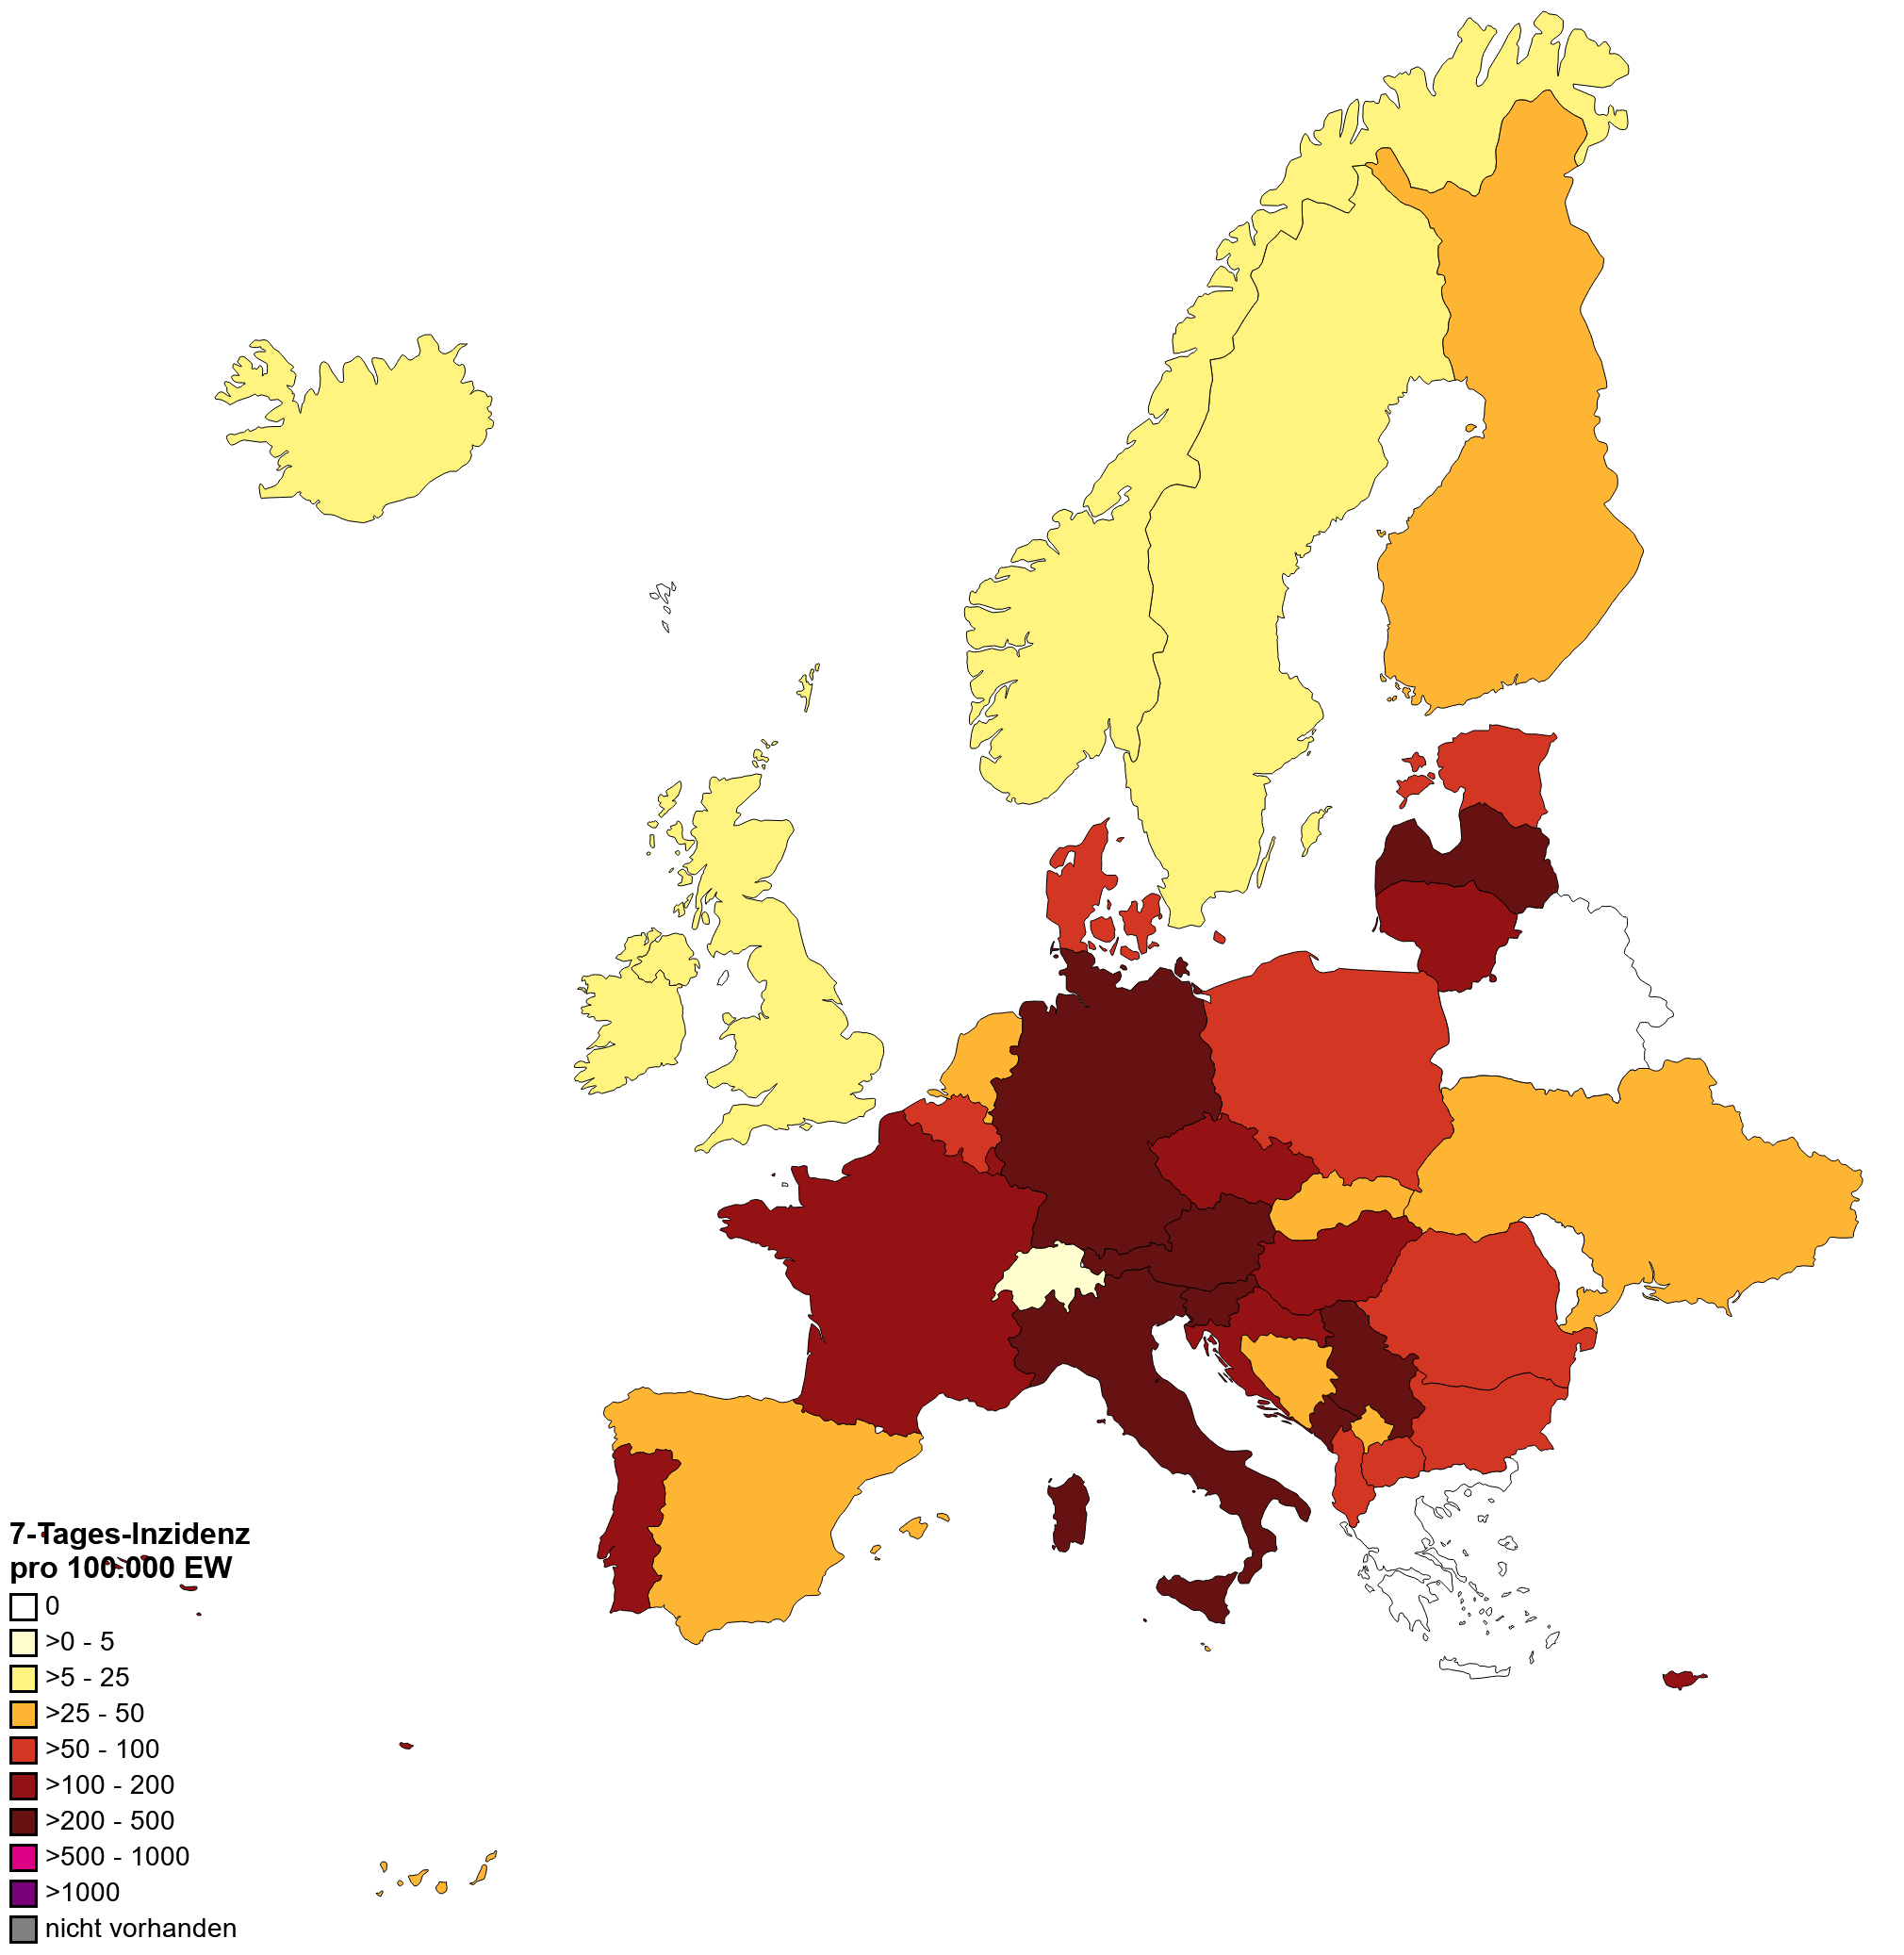
7-Tage-Inzidenz pro 100.000 Einwohner in Europa
WHO, 31.08.2022
WHO, 06.09.2022
Notes:
weiterhin Auffälligkeiten in den Meldungen aus Griechenland und Schweiz. Die Daten scheinen erst mit Verzögerung wöchentlich gemeldet zu werden und sind somit für die Erstellung der Graphik nicht verfügbar.
Meldeunregelmäßigkeiten beobachten wir bei den Belarussischen Daten seit längerem. Auch bei den ukrainischen Daten, aus offensichtlichen Gründen.
Weiterhin abnehmender Trend der Fallzahlen;
Höchste 7T-Inzidenzen in Griechenland (>500) und Slovenien (423) aber abnhemende Trends

Slide 3
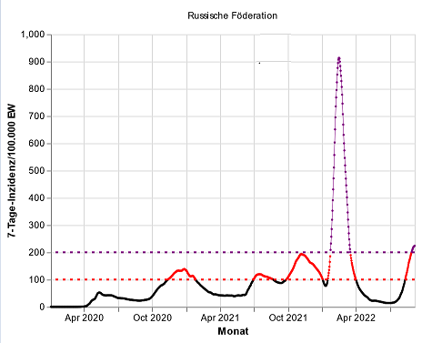
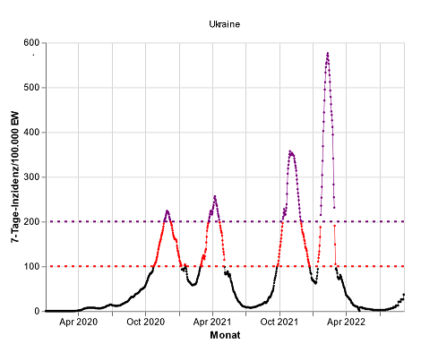
Fallzahlanstiege (im Vergleich zur Vorwoche) in Europa
Russland:
+8%
Anstieg scheint sich abzuschwächen
Ukraine:
+41% Fälle (WHO 06.09.2022)
+26% Fälle (WHO AEM vom 06.09.2020, DS unklar, vermutlich KW35)
+20% Krankenhausbelegung
Testpositivität: 40% PCR, 14% AG Test
WHO, 06.09.2022
Notes:
weiterhin Auffälligkeiten in den Meldungen aus Griechenland und Schweiz. Die Daten scheinen erst mit Verzögerung wöchentlich gemeldet zu werden und sind somit für die Erstellung der Graphik nicht verfügbar.
Meldeunregelmäßigkeiten beobachten wir bei den Belarussischen Daten seit längerem. Auch bei den ukrainischen Daten, aus offensichtlichen Gründen.
Ukraine (AEM slides vom 06.09.2022, DS unklar, vermutlich KW35):
Trends im Vgl. Zur Vorwoche
Anzahl Test (am 28.08.2022) gering im Vgl. zu vor dem Krieg (23.02.2022) PCR: 2.026 (42.460), AG-Test 6.830 (51.484).
Außer Ukraine und Russland nur Spanien mit steigendem Trend +5%

Slide 4
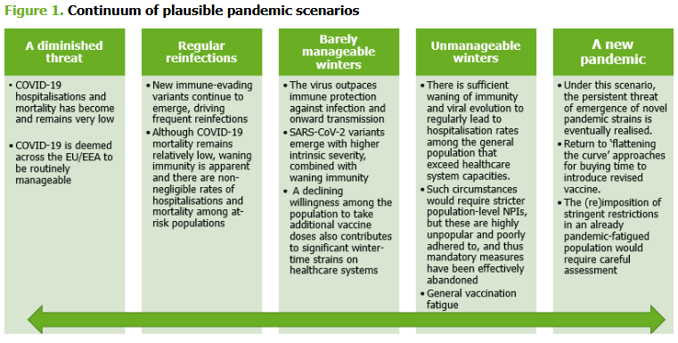
ECDC-Guidance: Long-term qualitative scenarios and considerations of their implications for preparedness and response to the COVID-19 pandemic in the EU/EEA – projections till 2032
1. Viral properties
• Viral evolution
• Growth rate
• Disease severity (intrinsic)
• Seasonality.
2. Immunology
• Immune protection from severe outcomes
• Duration of protection.
3. Societal factors
• Societal tolerance for NPI IPC measures
• Societal tolerance for the residual risks
• Vaccination acceptance
• Healthcare system capacities.
4. Medical interventions
• Vaccines
• Antiviral medications
• Diagnostics.
Quelle: ECDC 29.08.2022
Notes:
https://www.ecdc.europa.eu/sites/default/files/documents/covid-19-post-acute-phase-pandemic-scenarios-august-2022.pdf
3: - Societal tolerance for non-pharmaceutical interventions (NPI) and infection prevention and control (IPC) measures
- Societal tolerance for the residual risks of COVID-19
It is important to note that the scenarios presented in Table 1 represent a range of plausible future possibilities. The range of scenarios represents a continuum, from least to most severe outcomes (Figure 1). In addition, it is important to note that the scenarios presented here are not necessarily mutually exclusive. It is entirely possible that for a period of time, one scenario will manifest itself, but this does not preclude a transition into another scenario. This underscores the importance of continued vigilance, based on effective surveillance, in order to inform timely and proportionate EU/EEA preparedness and response. However, while preparedness needs to be in place to address the most severe scenarios, there are also specific types of public health responses that should be in place for each of these scenarios – these are elaborated in Section 2.
Österreich hatte am 27.07.2022 ein Variantenmanagmentplan beschlossen und veröffentlicht: https://www.sozialministerium.at/dam/jcr:a56f7052-a3ab-4796-93f7-d0bae1eb92bf/220901_Variantenmanagementplan_pdfUA.pdf
4 Szenarien mit entsprechenden Maßnahmen:
Idealfall „Die Pandemie läuft aus.“
Günstiger Fall „Die Pandemie hält noch an, schwächt sich aber längerfristig ab.“
Ungünstiger Fall „Die Pandemie hält an. Das Virus verändert sich weiter “
- Sehr ungünstiger Fall „Die Pandemie verstärkt sich. “

Slide 5
EMA and ECDC recommendations on use of adapted vaccines
Comirnaty Original/Omicron BA.1 and Spikevax Bivalent Original/Omicron BA.1
authorised for use in people aged 12 years and above who have received at least primary vaccination against COVID-19,
ECDC and EMA advise that these boosters be directed as a priority to people who are more at risk of progressing to severe disease because of certain risk factors. This includes
people aged 60 years and above,
the immunocompromised, and other vulnerable persons (from 12 years of age)
pregnant women
residents and staff in long-term care homes
Healthcare workers may also be considered due to their increased exposure in case of future new waves of SARS-CoV-2 and their key role for well-functioning healthcare systems.
Quelle: ECDC 06.09.2022
Notes:
https://www.ecdc.europa.eu/en/news-events/covid-19-recommendations-use-adapted-vaccines
Comirnaty Original/Omicron BA.1 (Pfizer/Biontech)
Spikevax Bivalent Original/Omicron BA.1 (Moderna)
EMA Zulassung https://www.ema.europa.eu/en/news/first-adapted-covid-19-booster-vaccines-recommended-approval-eu

